Slide 1
Структурные классификации
С.А.Спирин 21 ноября 2018

Slide 2
Разнообразие укладок Архитектура и топология Структурные мотивы

Slide 3
Разнообразие укладок
Мы знаем много укладок. И что?
Почему разные белки свернуты по-разному? Зачем такой-то белок свернут именно так?
Зачем нужна большая часть белка (кроме активного центра)?
Почему одни укладки распространены больше других?
Как связана укладка с процессом сворачивания (фолдингом)?
Как возникают и изменяются укладки в ходе эволюции?
и т.д.

Slide 4
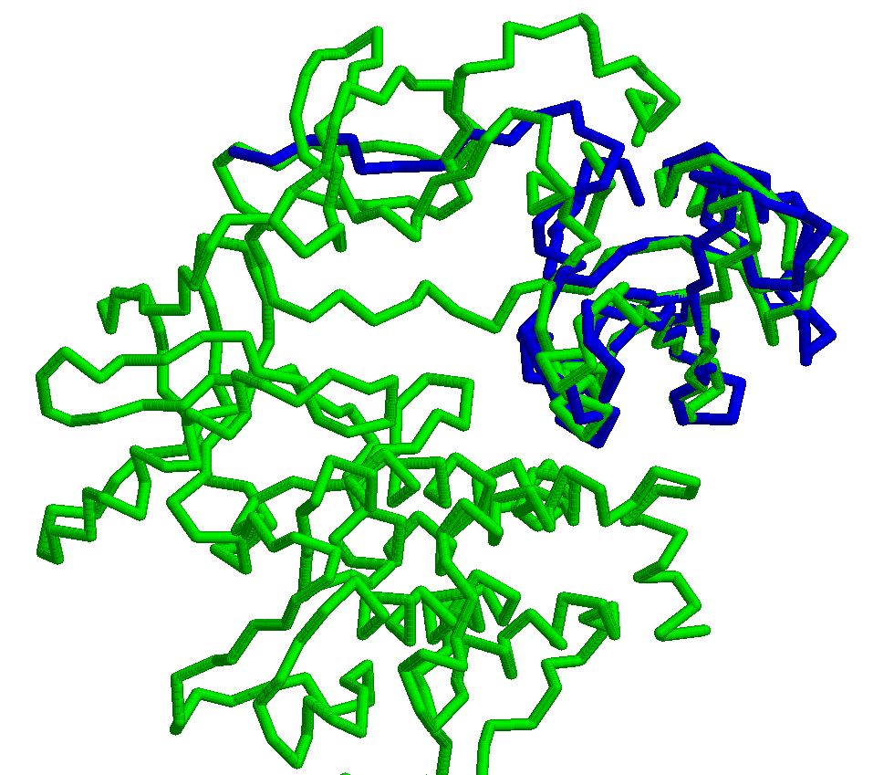
Элементарная единица –домен

Slide 5
Структурные классификации
FSSP = Dali database, автоматически собираемая база семейств белков, структурно сходных с образцом.
Last Update: 7 March 2011; Update frequency: twice a year
SCOP – полуавтоматическая иерархическая классификация, не обновляется с 2009.
SCOP2 – замена SCOP, under construction
SCOPe – SCOP extended (оживший SCOP)
ECOD – независимо оживший SCOP
CATH – полуавтоматическая иерархическая классификация, обновляется.

Slide 6
CATH. Уровни классификации
Class - structures are classified according to their secondary structure composition (mostly alpha, mostly beta, mixed alpha/beta or few secondary structures).
Architecture - structures are classified according to their overall shape as determined by the orientations of the secondary structures in 3D space but ignores the connectivity between them.
Topology (fold family) - structures are grouped into fold groups at this level depending on both the overall shape and connectivity of the secondary structures.
Homologous superfamily - this level groups together protein domains which are thought to share a common ancestor and can therefore be described as homologous.
Orengo C.A. et al. CATH--a hierarchic classification of protein domain structures. Structure. 1997 5(8).

Slide 7
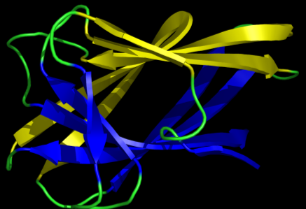
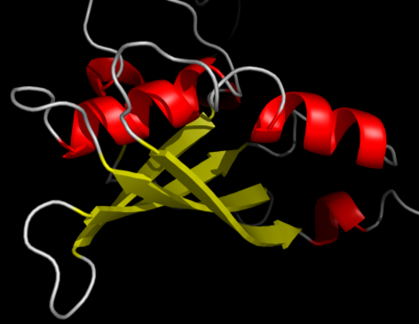
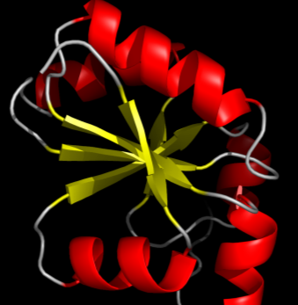
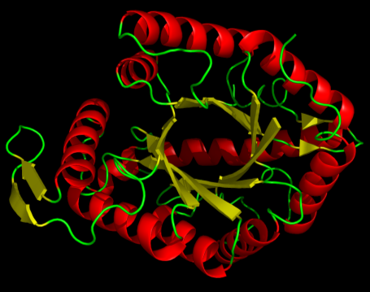
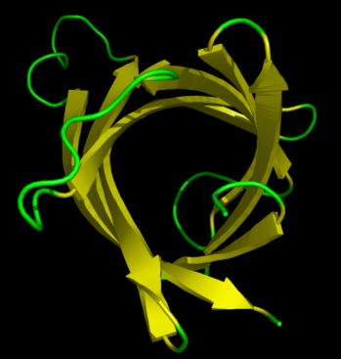
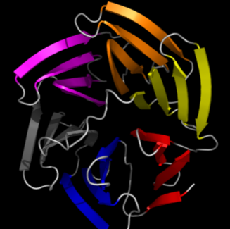
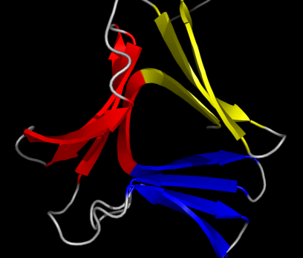
Архитектуры
β-сэндвич
α/β-сэндвич
α/β/α-сэндвич
TIM-баррель
β-пропеллер
β-баррель
β-призма

Slide 8
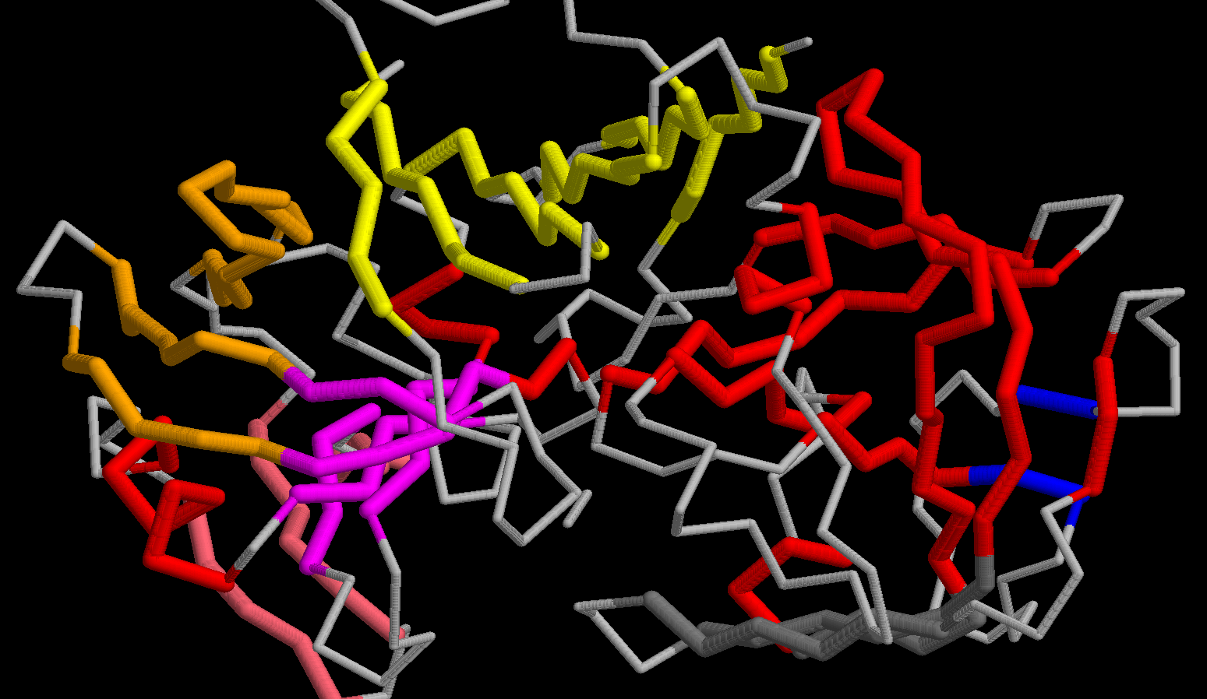
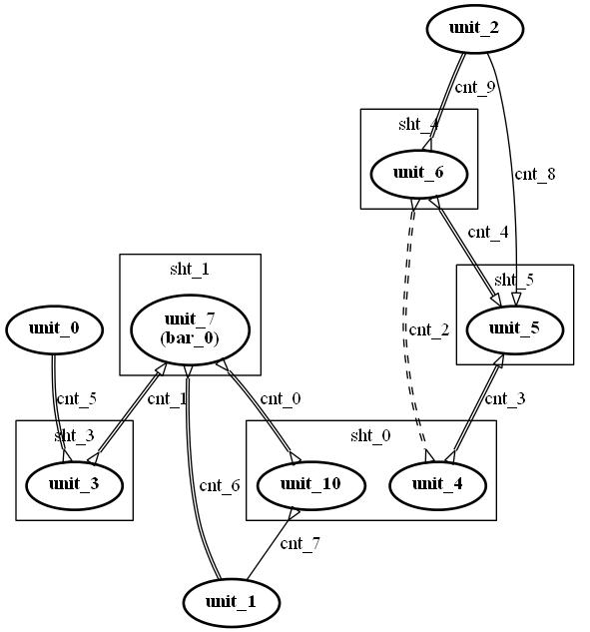
Непростая архитектура
Notes:
1epp_e

Slide 9
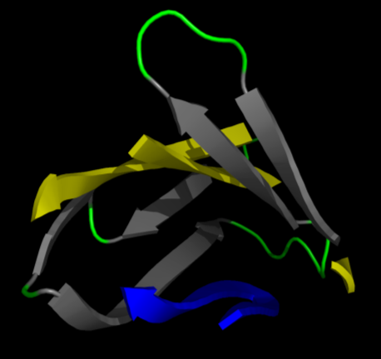
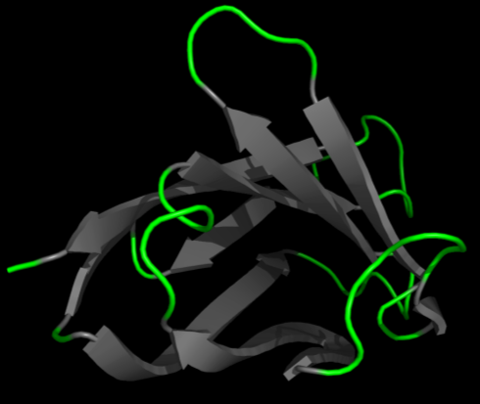
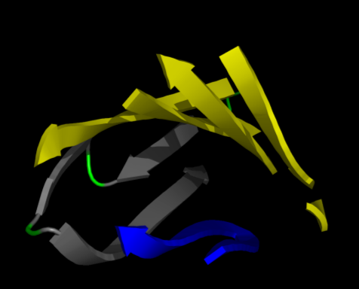
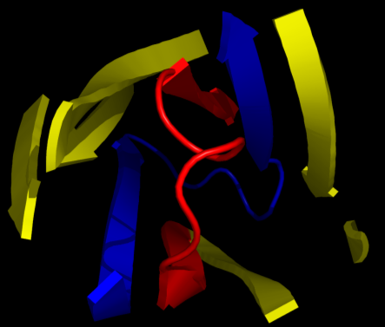
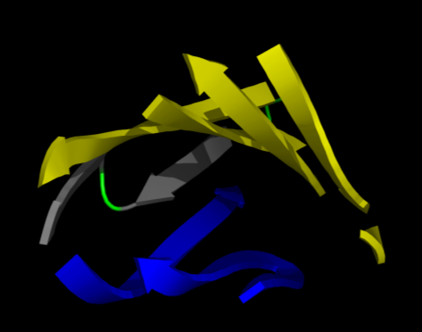
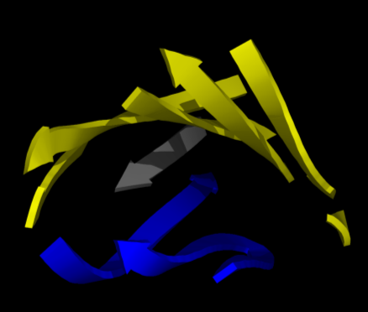
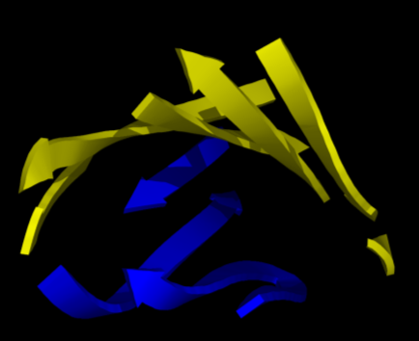
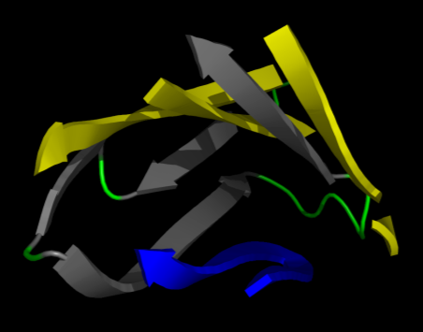
Топология
Архитектура – взаимное расположение β-листов и α-спиралей в пространстве
2
10
9
4
5
6
1
3
8
7
Архитектура: β-сэндвич Топология: порядок тяжей в полипептидной цепи: 1-2-3-…, порядок в β-листах: 2-10-9-4-5-6 и 1-3-8-7
Топология – расположение β-тяжей и α-спиралей в пространстве и их порядок в полипептидной цепи Структурный мотив – несколько тяжей и/или спиралей, топология которых широко распространена среди известных структур
Notes:
1bww_A

Slide 10
CATH. Протокол
На вход подается структура и последовательность нового белка. Требуется определить его место в классификации.
S-level. Если ли уже расклассифицированный гомолог? Используется NW, +1 за совпадение, -4 за гэп. Уровни S.O.L.I.D. соответствуют ID 35%, 60%, 95%, 100% и индивидуальной структуре.
Если таким способом определить домены не удалось, используются DETECTIVE, PUU и DOMAK. В случае 85% совпадения верными считаются границы доменов по DETECTIVE. Иначе – определяются вручную.
T-level. На основе структурных выравниваний при помощи алгоритма SSAP.
A-level. Вручную.
Orengo C.A. et al. CATH--a hierarchic classification of protein domain structures. Structure. 1997 5(8).

Slide 11
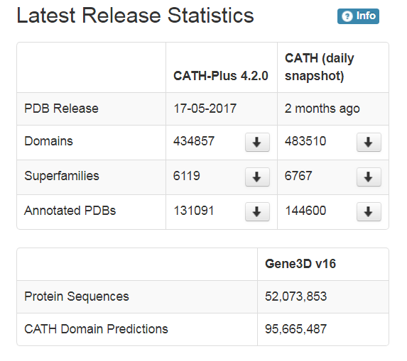
CATH. Статистика
http://cath.biochem.ucl.ac.uk/

Slide 12
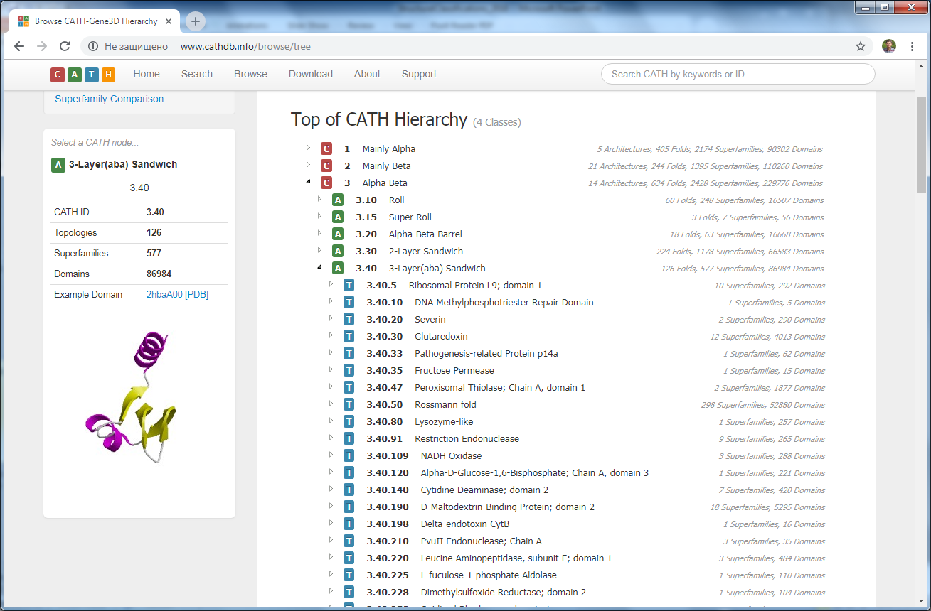
CATH. Дерево классификации.

Slide 13
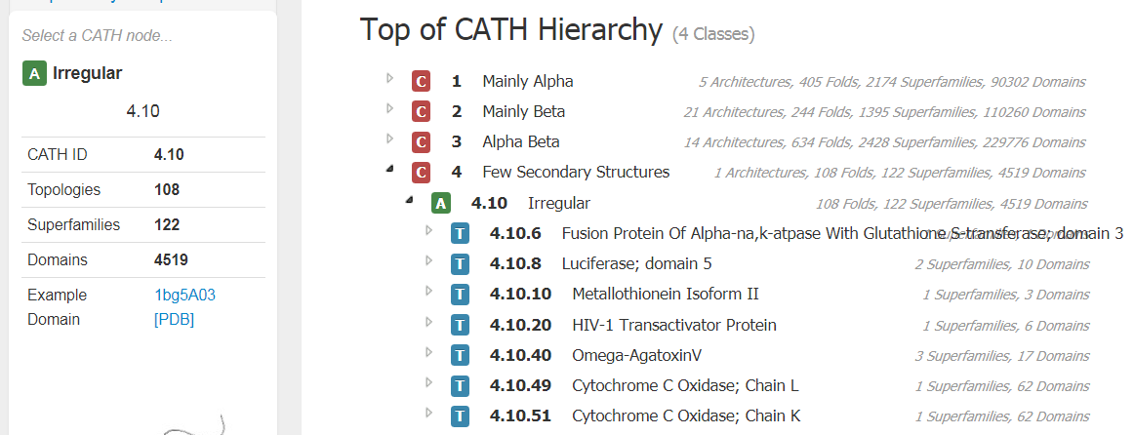
CATH. Дерево классификации.

Slide 14
CATH. Статистика
http://www.rcsb.org/pdb/static.do?p=general_information/pdb_statistics/index.html

Slide 15
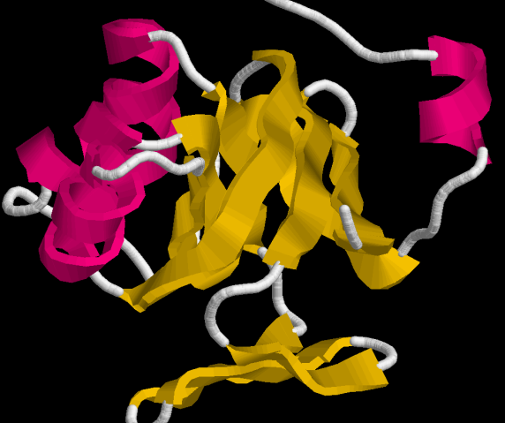
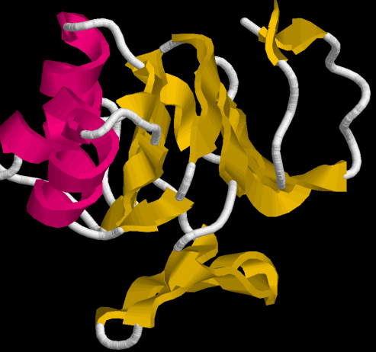
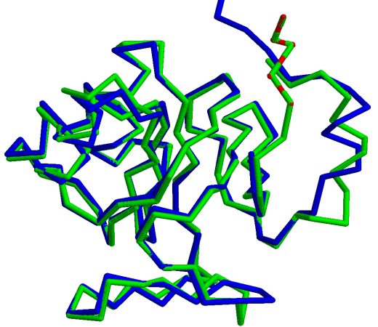
SCOP. Уровни классификации
FAMILY
QFENPSAYK-DQVIATGLPASPGAAVGQVVFTAEDAEAWHSQGKAAILVR
||.| | ..||...|||||||| |.| |||..| | | .| ||||
PTFNPAALKAGEVIGSALPASPGAAAGKVYFTADEAKAAHEKGERVILVR
AETSPEDVGGMHAAVGILTERGGMTSHAAVVARGWGKCCVSGCSGIRVND
||||||. ||||| |||| |||||||||||||| | ||||||. |..|.
LETSPEDIEGMHAAEGILTVRGGMTSHAAVVARGMGTCCVSGCGEIKINE
AEKLVTIGGHVLREGEWLSLNGSTGEVILGK
| .||| . ||. .||.|||| . |
EAKTFELGGHTFAEGDYISLDGSTGKIYKGD
FAMILY. Proteins are clustered together into families on the basis of one of two criteria that imply their having a common evolutionary origin: first, all proteins that have residue identities of 30% and greater; second, proteins with lower sequence identities but whose functions and structures are very similar; for example, globins with sequence identities of 15%.
Murzin A.G. et al., SCOP: a structural classification of proteins database for the investigation of sequences and structures. J. Mol. Biol. 1995. 247(4).
Notes:
1kc7_A377-509
1vbg_A383-517

Slide 16
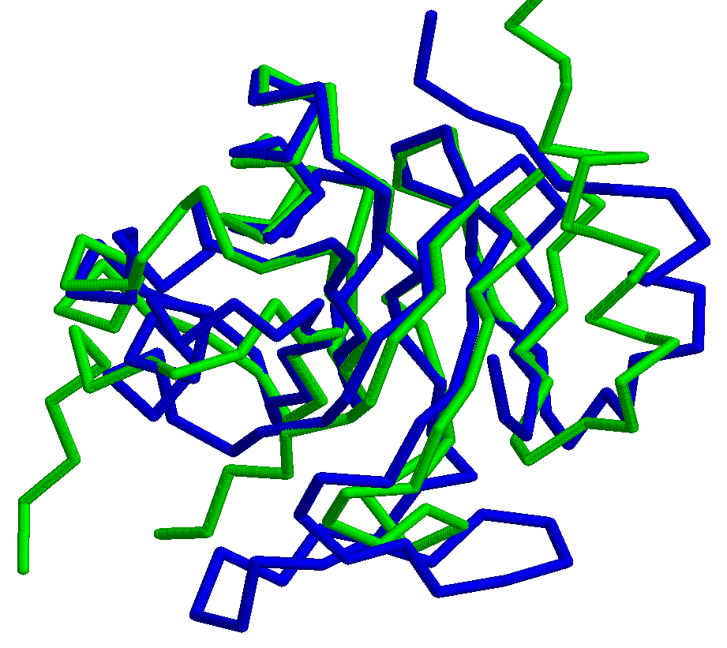
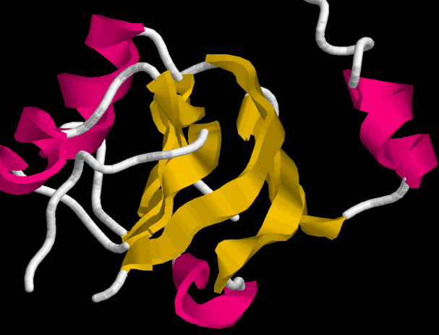
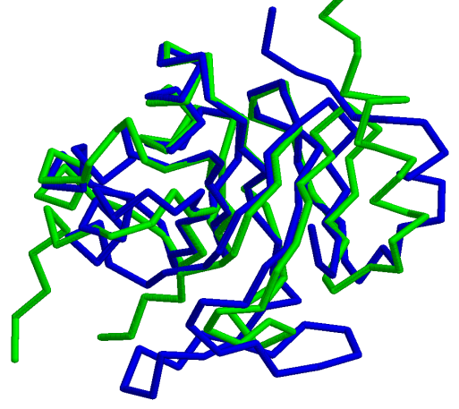
SCOP. Уровни классификации
FAMILY
SUPERFAMILY
SGILASPGIAFGKALLLKEKIIDLSAIQDEVILVAADLTPSETAQLNLKK
|.. |||| | || . . . |||| . .| . ..
SALPASPGAAAGKVYFTADEAKAAHEKGERVILVRLETSPEDIEGMHAAE
VLGFITDAGGRTSHTSIMARSLELPAIVGTGSV-------TSQVK-N---
|..| || |||....||.. . | | . | .. .
--GILTVRGGMTSHAAVVARGMGTCCVSGCGEIKINEEAKTFELGGHTFA
-DDYLILDAVNNQVYVNP
.||. ||. ..|
EGDYISLDGSTGKIYKGD
SUPERFAMILY. Families, whose proteins have low sequence identities but whose structures and, in many cases, functional features suggest that a common evolutionary origin is probable, are placed together in superfamilies.
Murzin A.G. et al., SCOP: a structural classification of proteins database for the investigation of sequences and structures. J. Mol. Biol. 1995. 247(4).
Notes:
fa
1kc7_A377-509
1vbg_A383-517
sf
1kc7_A377-509
1zym_A3-21,A145-249

Slide 17
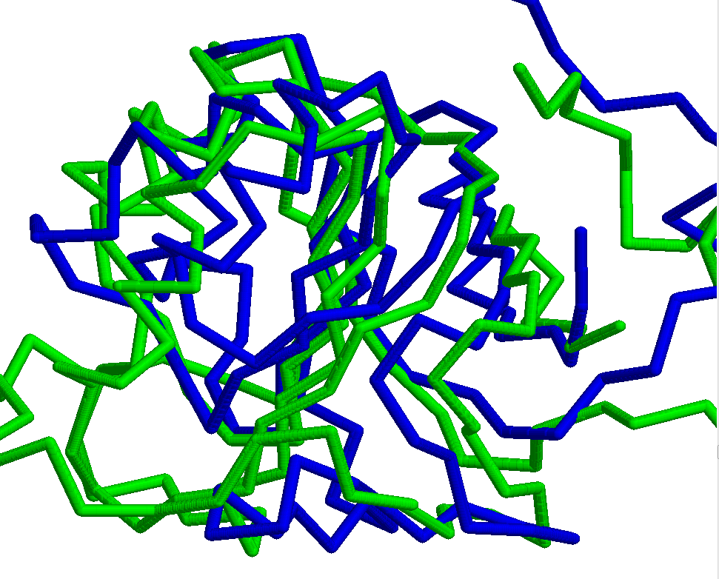
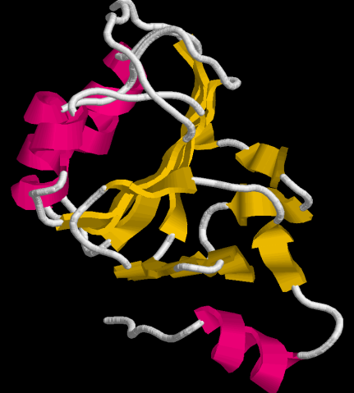
SCOP. Уровни классификации
FAMILY
SUPERFAMILY
COMMON FOLD. Superfamilies and families are defined as having a common fold if their proteins have same major secondary structures in same arrangement with the same topological connections.
Murzin A.G. et al., SCOP: a structural classification of proteins database for the investigation of sequences and structures. J. Mol. Biol. 1995. 247(4).
VHGAVRDAAALRGIDIGIKALGTNP---R-KS--T---KTGAGERDVEIT
.| . || | || || ..| | | .| |.. .
LHPTFNPAALKAGEVIG-SALPASPGAAAGKVYFTADEAKAAHEKGERVI
LGGVTFVPGDI-AYSDDDGIIVV
| . | || . .||. |
LVRLETSPEDIEGMHAAEGILTV
COMMON FOLD
Скрипт commfold.spt
Notes:
fa
1kc7_A377-509
1vbg_A383-517
sf
1kc7_A377-509
1zym_A3-21,A145-249
cf
1kc7_A377-509
1nxj_a

Slide 18
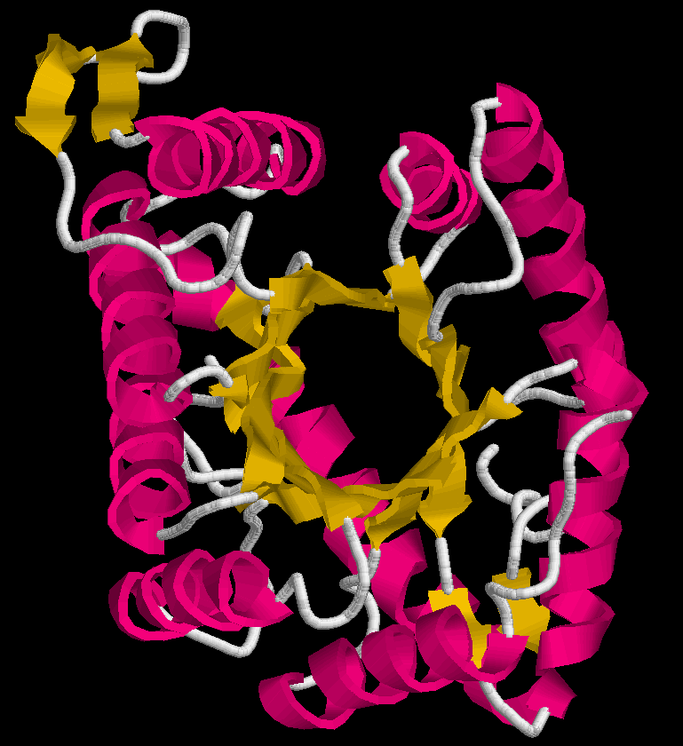
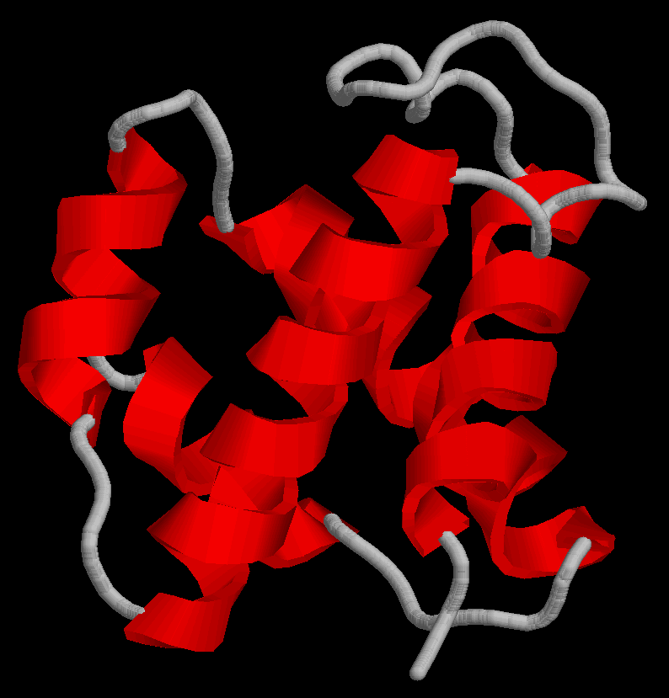
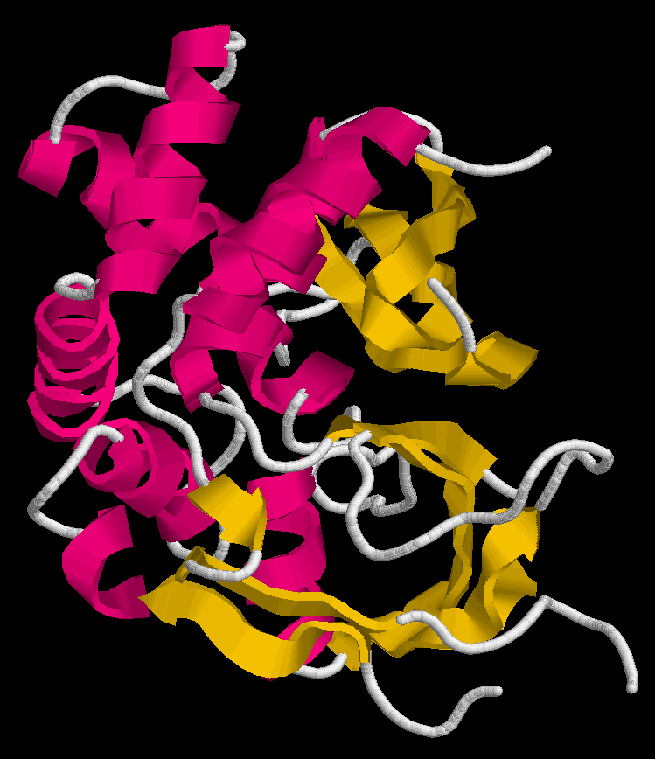
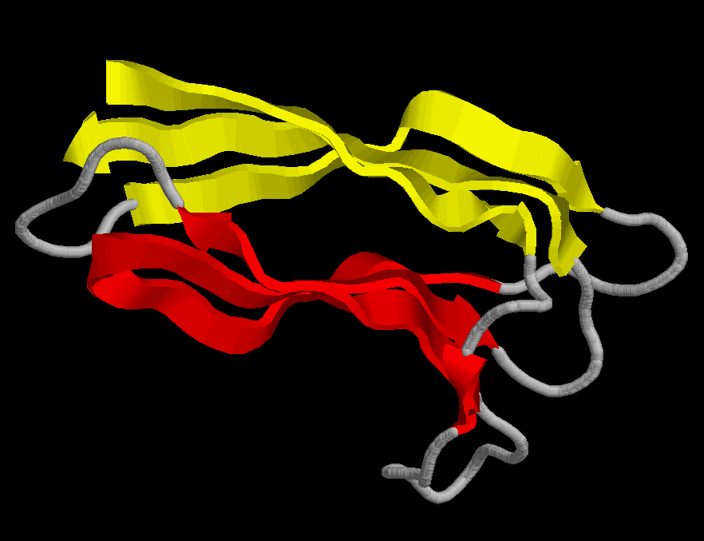
Структурные классы
α/β
All-α
All-β
α+β

Slide 19
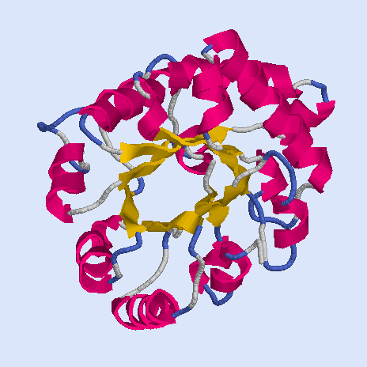
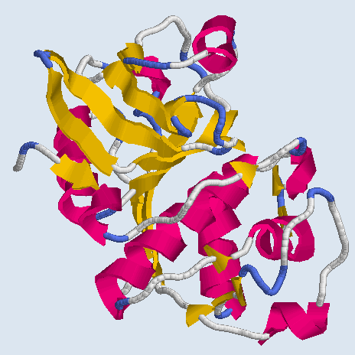
Разница между a/b и a+b
a/b: - Спирали и тяжи вместе
образуют глобулу
a+b: - Спирали и тяжи более или менее разобщены

Slide 20
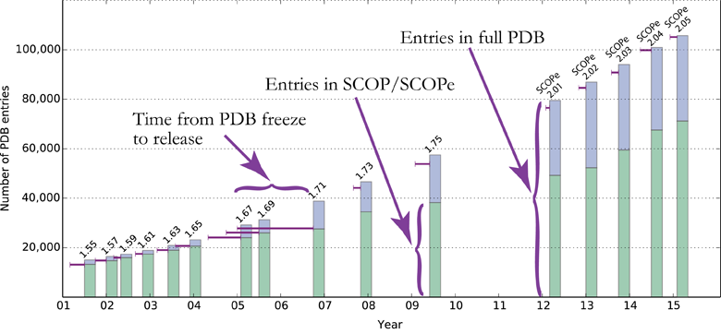
SCOP/SCOPe. Статистика
http://scop.berkeley.edu/help/ver=2.05

Slide 21
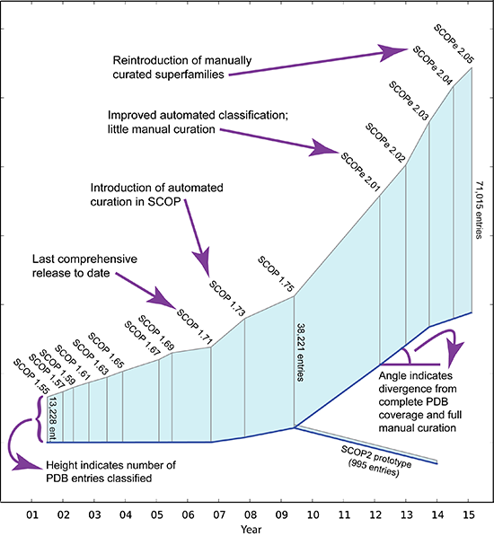
SCOP/SCOPe. Статистика
http://scop.berkeley.edu/help/ver=2.05

Slide 22
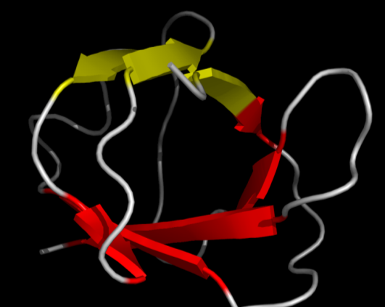
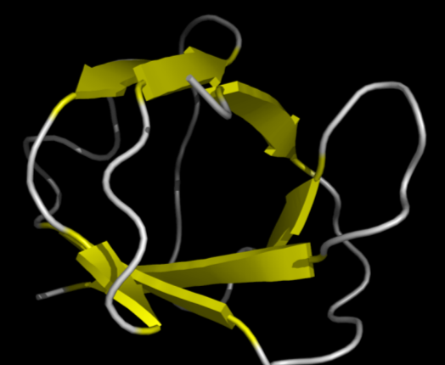
SCOP vs CATH
SCOP: hand-made, CATH: semi-automatic. По крайней мере, так декларируется. В действительности, различия между протоколами несущественны.
SCOP: hand-made, CATH: semi-automatic. По крайней мере, так декларируется. В действительности, различия между протоколами несущественны. SCOP: не обновляется с 2009 года, CATH: регулярно обновляется.
SCOP: hand-made, CATH: semi-automatic. По крайней мере, так декларируется. В действительности, различия между протоколами несущественны. SCOP: не обновляется с 2009 года, CATH: регулярно обновляется.
Могут быть отличия в границах доменов.
SCOP: hand-made, CATH: semi-automatic. По крайней мере, так декларируется. В действительности, различия между протоколами несущественны. SCOP: не обновляется с 2009 года, CATH: регулярно обновляется.
Могут быть отличия в границах доменов.
Могут быть отличия в определении архитектур.
CATH: сэндвич
SCOP: баррель
Notes:
1gmv

Slide 23
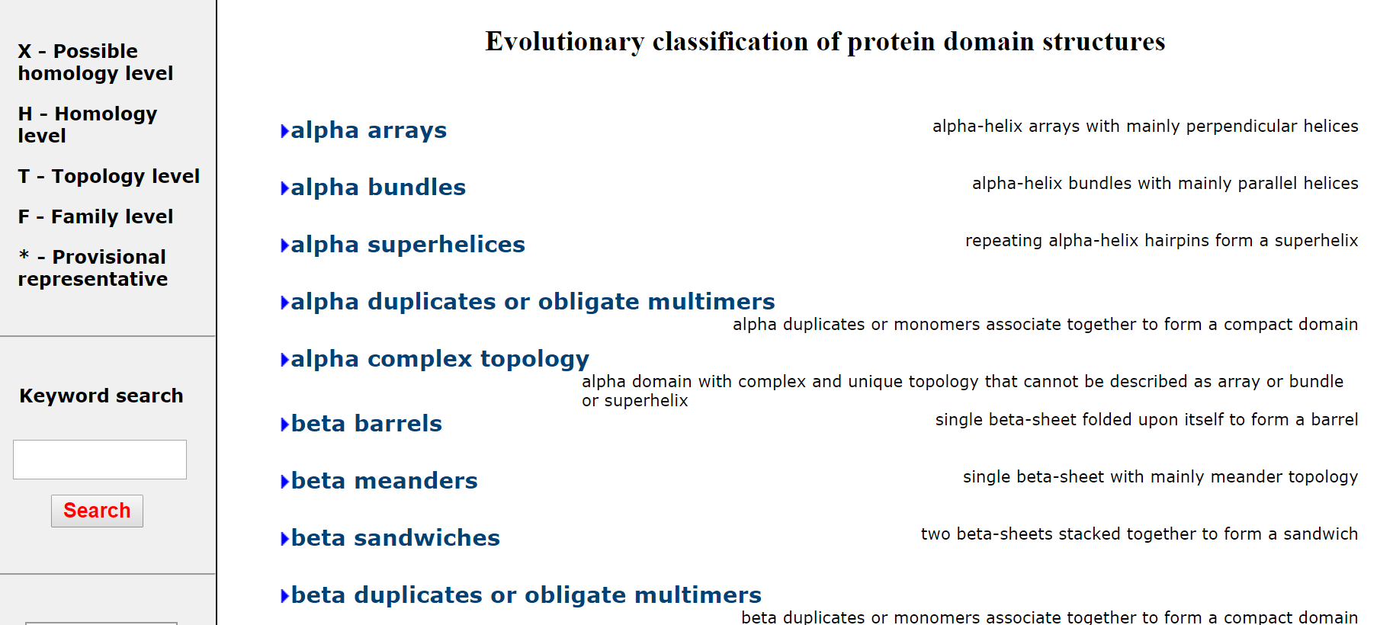
ECOD
http://prodata.swmed.edu/ecod/

Slide 24
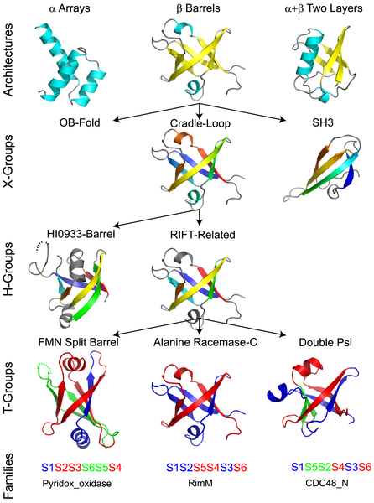
Figure 2. Hierarchical levels of ECOD.
Cheng H, Schaeffer RD, Liao Y, Kinch LN, Pei J, et al. (2014) ECOD: An Evolutionary Classification of Protein Domains. PLOS Computational Biology 10(12): e1003926. https://doi.org/10.1371/journal.pcbi.1003926
https://journals.plos.org/ploscompbiol/article?id=10.1371/journal.pcbi.1003926

Slide 25
ECOD
ECOD has 20 architectures that were developed both by consulting SCOP fold descriptions and inspecting numerous structures. We note that clear-cut boundaries between architectures do not always exist and that domain assignment to an architecture is sometimes subjective. This level is introduced largely for convenience of users and does not directly correspond to evolutionary grouping. A-level lies in between SCOP class and fold and groups proteins by simple visual features such as bundles, barrels, meanders, and sandwiches.
Domains that share strong overall architectural and topological similarity and are possibly homologous, but which lack further evidence to exclude analogy, are attributed to the same X-group but different H-groups
An ECOD H-group can contain more distant homologous links than the equivalent SCOP superfamily or CATH homologous superfamily. Although the majority of ECOD H-groups contain only a single SCOP superfamily (88%) or CATH homologous superfamily (81%), some H-groups contain many more.
To readily incorporate the observation that homologs can adopt different folds, ECOD has a topology (T-) level below the homology (H-) level.

Slide 26
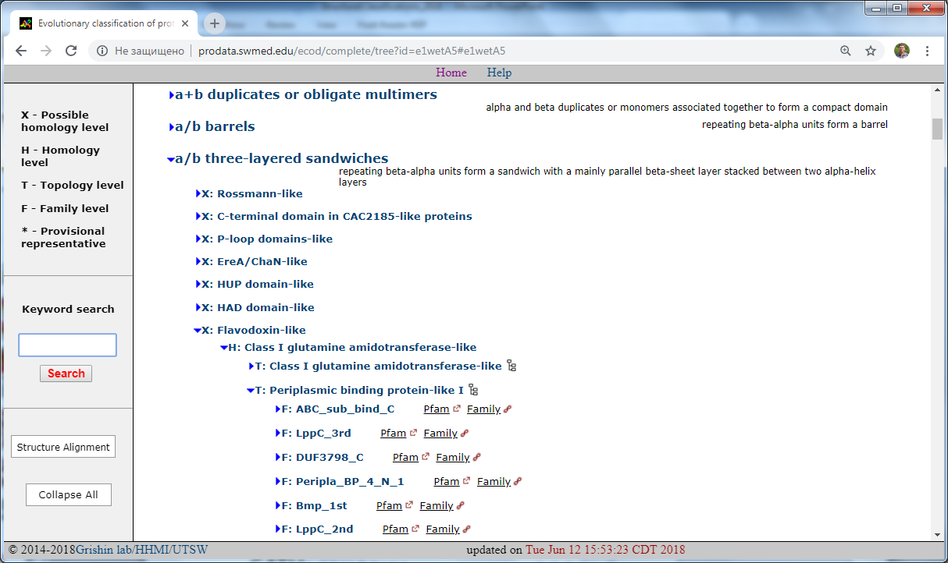
ECOD

Slide 27
ECOD
http://prodata.swmed.edu/ecod/

Slide 28
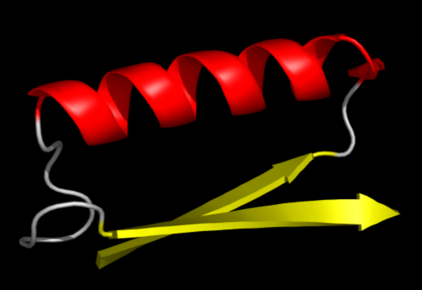
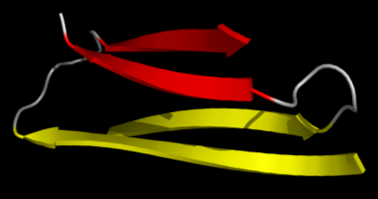
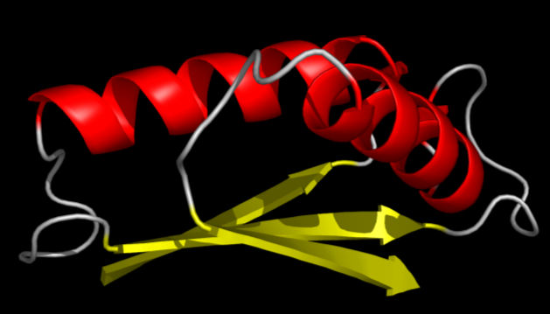
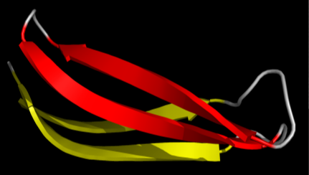
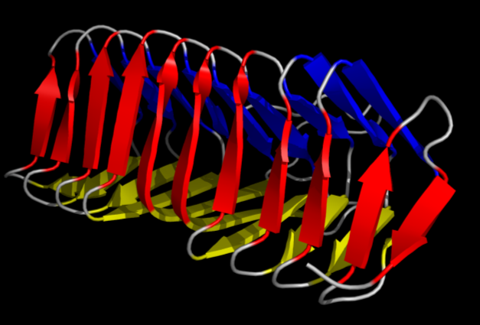
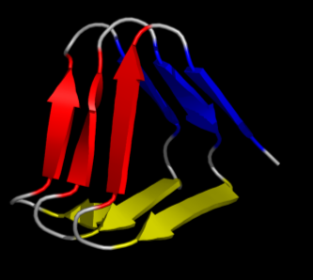
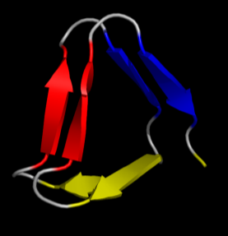
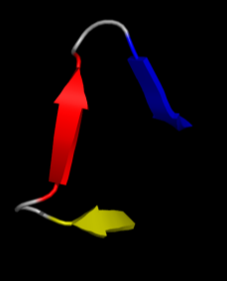
Структурные мотивы
Интерлок
β-меандр
βαβ-спираль
β-шпилька
βαβ-мотив
Греческий ключ
β-спираль
Jellyroll

Slide 29
Leu zipper

Slide 30
Helix-turn-helix
Helix-loop-helix

Slide 31
Zn finger

Slide 32
EF-hand

